Slide 1

Université Alioune Diop de Bambey
Projet: Analyse Discriminante (AD)
Parcours : Mathématiques
Option : Statistique et Informatique Décisionnelle
Thème:
------------------------------------------------------------------------Analyse factorielle discriminante
------------------------------------------------------------------------
Présenté et soutenu par:
Pape ngor Tine
Assime Diakhaté
Ousmane Ndiaye
Astou Wade
Mouhamadou Ndiaye
Adama sarr
professeur:
Dr Cheikh Tidiane SECK
Notes:
Merci bien et mes salutations les plus distinguées à vous, honorables membres du jury
Admirable assistance, bonjour.
Adama sarr je me nomme, étudiante en Master 2 de Statistique et Informatique Décisionnelle à l’Université Alioune Diop de Bambey.

Slide 2
PLAN
INTRODUCTION
p
Démarche Théorique de l’AFD
Présentation des données penguins sur R
Analyse des Résultats
Prédiction
CONCLUSION
2
Notes:
Le tout se résume au niveau du plan suivant :

Slide 3
Introduction
Définition de l’analyse discriminante :
L'analyse discriminante est une famille de méthodes statistiques qui jouent un rôle central dans la classification supervisée. Leur objectif est de déterminer les caractéristiques permettant de séparer des groupes prédéfinis d'individus et de classer de nouvelles observations dans ces groupes.
Elle utilise deux approches :
L’approche descriptive ou explicative ou encore analyse factorielle discriminante(AFD)
L’approche prédictive ou décisionnelle.
Notes:
La Business Intelligence (BI) tire à la fois son importance dans le traitement et la présentation de données massives et dans la prise de décisions et d’élaboration de solutions durables.

Slide 4
Introduction
L’analyse discriminante est utilisée dans nombreux domaines :
MEDECINE
FINANCE
BIOLOGIE
Définition analyse factorielle discriminante :
l’analyse factorielle discriminante (ou canonical discriminant analysis en anglais) a pour but de mettre en évidence les différences entre les groupes (ou classes). Elle cherche en premier temps à trouver les variables ou combinaison linéaires de variables les plus pertinentes pour séparer les groupes ; puis à définir une règle d’affectation géométrique base sur la distance entre les individus et les centres de gravité des différents groupes.

Slide 5
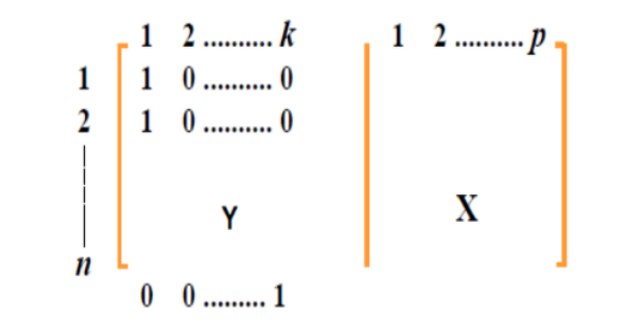
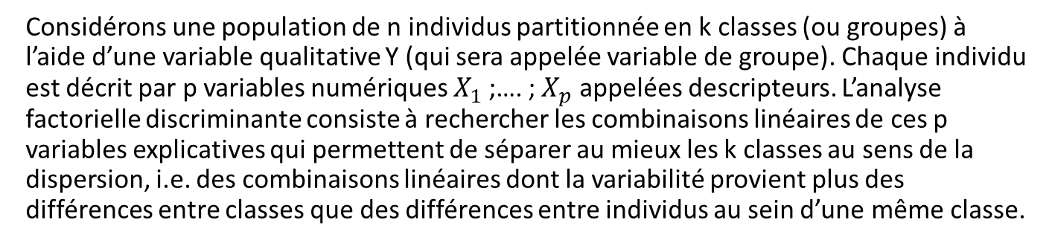
Démarche Théorique de l’AFD
Démarche Théorique de l’AFD
Considérons une population de n individus partitionnée en k classes (ou groupes) à l’aide d’une variable qualitative Y (qui sera appelée variable de groupe). Chaque individu est décrit par p variables numériques $X_{1}$;…. ;${ X}_{p}$ appelées descripteurs. L’analyse factorielle discriminante consiste à rechercher les combinaisons linéaires de ces p variables explicatives qui permettent de séparer au mieux les k classes au sens de la dispersion, i.e. des combinaisons linéaires dont la variabilité provient plus des différences entre classes que des différences entre individus au sein d’une même classe.

Slide 6
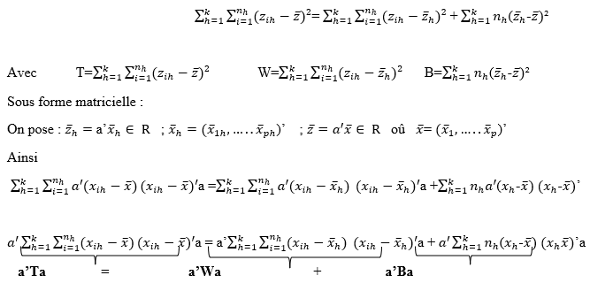
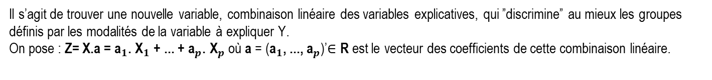
Démarche Théorique de l’AFD
Objectif de la fonction linéaire discriminante
Il s’agit de trouver une nouvelle variable, combinaison linéaire des variables explicatives, qui ”discrimine” au mieux les groupes définis par les modalités de la variable à expliquer Y.
On pose : Z= X.a = ${\text{a}}_{1}$. ${\text{X}}_{1}$ + ... + ${\text{a}}_{p}$. ${\text{X}}_{p}$ où a = (${\text{a}}_{1}$, ..., ${\text{a}}_{p}$)’∈ R est le vecteur des coefficients de cette combinaison linéaire.
Décomposition de la matrice totale

Slide 7
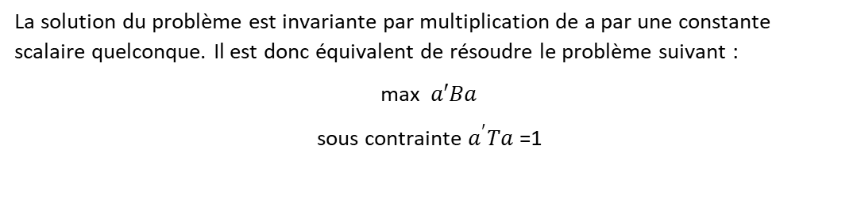
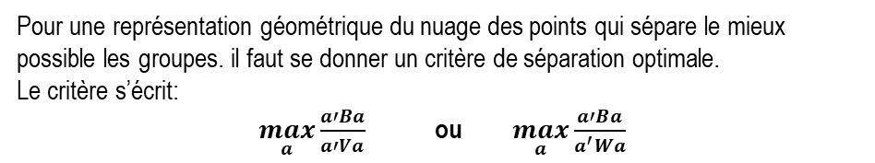
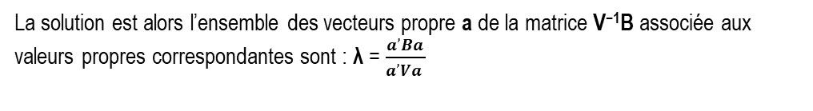
Démarche Théorique de l’AFD
Détermination des valeurs propres
Pour une représentation géométrique du nuage des points qui sépare le mieux possible les groupes. il faut se donner un critère de séparation optimale.
Le critère s’écrit:
$\max_{a}{\frac{a′Ba}{a′Va}}$ ou $\max_{a}{\frac{a′Ba}{a^{′}Wa}}$
La solution du problème est invariante par multiplication de a par une constante scalaire quelconque. Il est donc équivalent de résoudre le problème suivant :
max $a′Ba$
sous contrainte $a^{′}Ta$ =1
La solution est alors l’ensemble des vecteurs propre a de la matrice V⁻¹B associée aux valeurs propres correspondantes sont : λ = $\frac{a’Ba}{a’Va }$

Slide 8
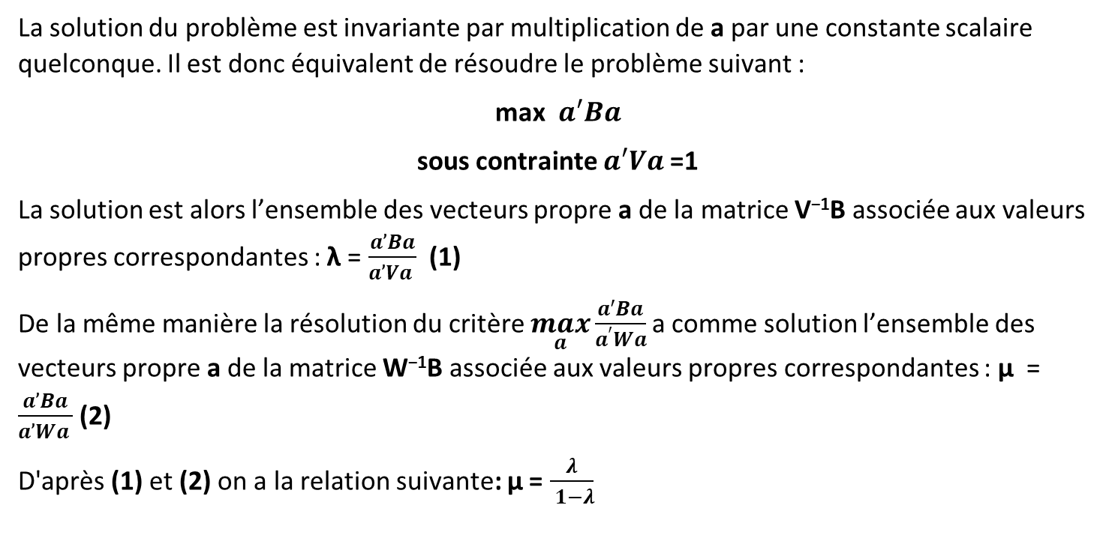
Démarche Théorique de l’AFD
La solution du problème est invariante par multiplication de a par une constante scalaire quelconque. Il est donc équivalent de résoudre le problème suivant :
max $a′Ba$
sous contrainte $a′Va$ =1
La solution est alors l’ensemble des vecteurs propre a de la matrice V⁻¹B associée aux valeurs propres correspondantes : λ = $\frac{a’Ba}{a’Va }$ (1)
De la même manière la résolution du critère $\max_{a}{\frac{a′Ba}{a^{′}Wa}}$ a comme solution l’ensemble des vecteurs propre a de la matrice W⁻¹B associée aux valeurs propres correspondantes : µ = $\frac{a’Ba}{a’Wa }$ (2)
D'après (1) et (2) on a la relation suivante: µ = $\frac{λ}{ 1−λ}$
Notes:
Elle permet aux entreprises d’avoir une meilleure connaissance de leurs clients :
quels sont leurs comportements d’achat,
qui sont les meilleurs clients,
qui sont les clients dormants,
qui sont les clients qui vont probablement se désabonnés.
En somme, la BI permet aux entreprises d’être plus compétitives et ainsi leurs permettent de mieux faire face à la concurrence

Slide 9
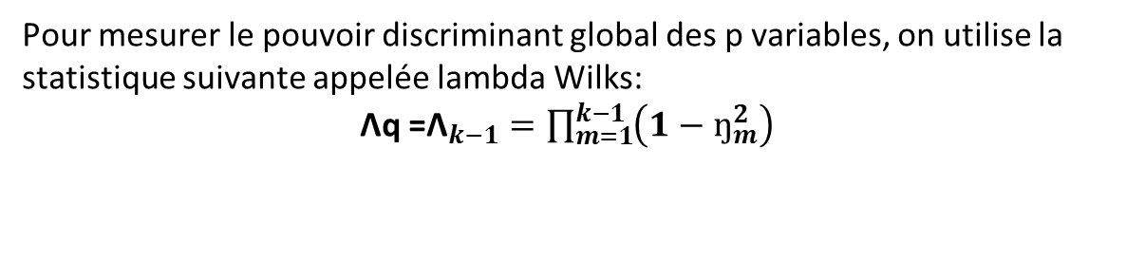
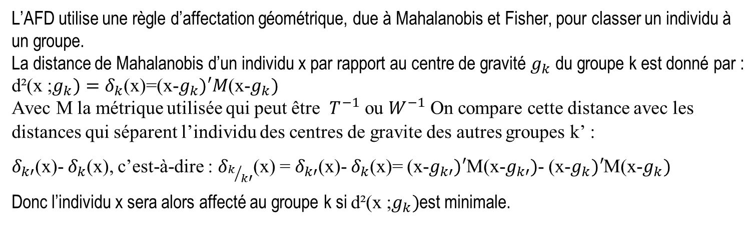
Mesurer le pouvoir discriminant global : (lambda de Wilks)
Pour mesurer le pouvoir discriminant global des p variables, on utilise la statistique suivante appelée lambda Wilks:
Λq =${\text{Λ}}_{k−1}=\prod_{m=1}^{k−1}{\left(1−ŋ_{m}^{2}\right)}$
Plus Λ est petit, plus les variables sont globalement discriminantes
Règle d’affectation géométrique
L’AFD utilise une règle d’affectation géométrique, due à Mahalanobis et Fisher, pour classer un individu à un groupe.
La distance de Mahalanobis d’un individu x par rapport au centre de gravité $g_{k}$ du groupe k est donné par :
d²(x ;$g_{k})=δ_{k}$(x)=(x-$g_{k})′M$(x-$g_{k})$
Avec M la métrique utilisée qui peut être $T^{−1}$ ou $W^{−1}$ On compare cette distance avec les distances qui séparent l’individu des centres de gravite des autres groupes k’ :
$δ_{k′}$(x)-$δ_{k}$(x), c’est-à-dire : $δ_{k/{k′}}$(x) = $δ_{k′}$(x)-$δ_{k}$(x)= (x-$g_{k′})′$M(x-$g_{k′})$- (x-$g_{k})′$M(x-$g_{k})$
Donc l’individu x sera alors affecté au groupe k si d²(x ;$g_{k})$est minimale.
Notes:
La réalisation de l’aspect pratique de ce mémoire s’est fait avec le logiciel Tableau Public et le SPSS clémentine.

Slide 10
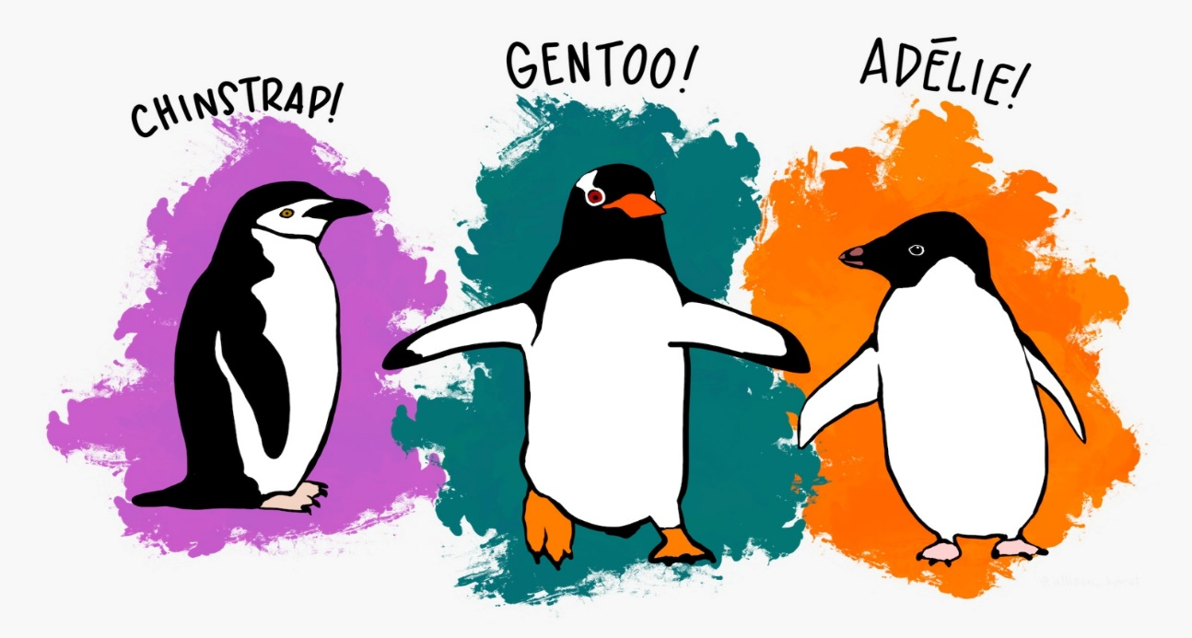
Présentation des données Penguins sur R
Ces données proviennent d’une étude réalisée dans le cadre du Palmer Station LTER (Long Term Ecological Research) en Antarctique et ont été collectées par Dr. Kristen Gorman. Elles sont devenues une référence en analyse statistique et en apprentissage automatique, servant souvent d’alternative moderne aux célèbres données iris. Les données portent sur 344 individus appartenant à trois espèces de manchots et mesurent différentes caractéristiques morphologiques et environnementales. L’objectif principal est d’identifier les variables ou combinaisons de variables permettant de distinguer les espèces de manchots de manière efficace. Il s’agit donc des quantités qui discriminent le plus les espèces, d’où le terme générique utilisé d’analyse discriminante.
Notes:
Quant à la visualisation des données composée des analyses univariée et multivariée,

Slide 11
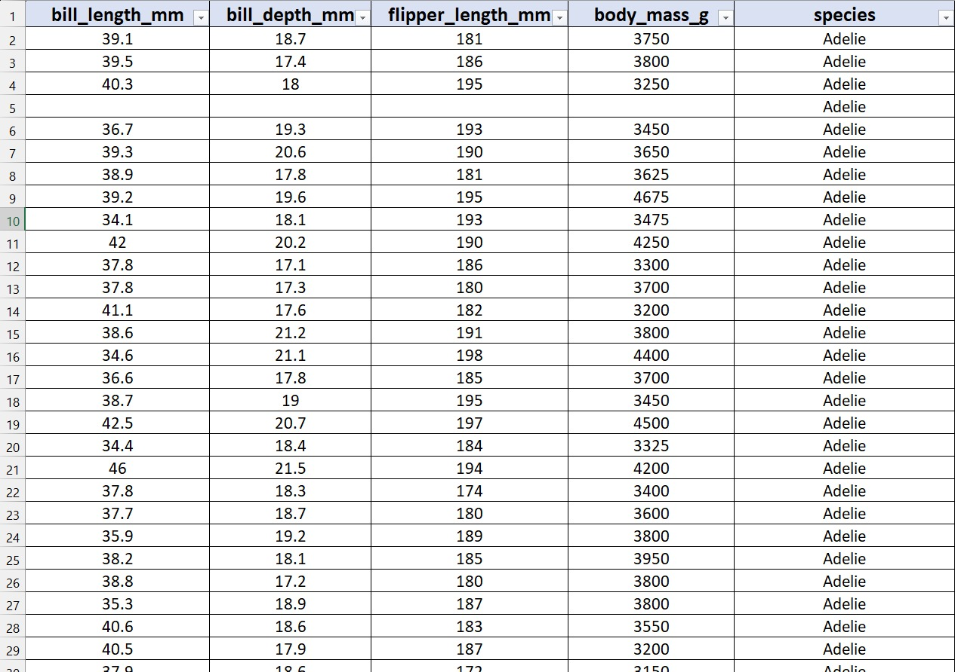
Présentation des données Penguins sur R

Slide 12
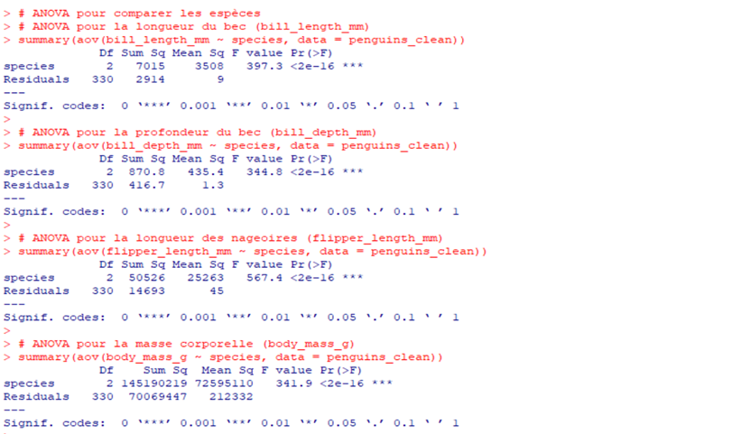
Analyse des Résultats
Le rôle des variables explicatives sur la variable à expliquer
ANOVA

Slide 13
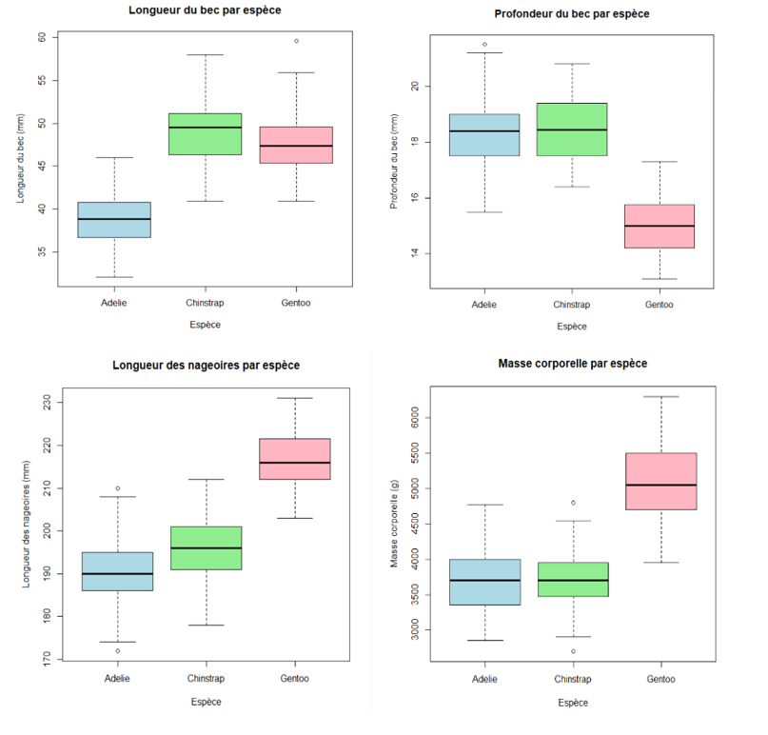
Analyse des Résultats
Le rôle des variables explicatives sur la variable à expliquer
Boites a moustache

Slide 14
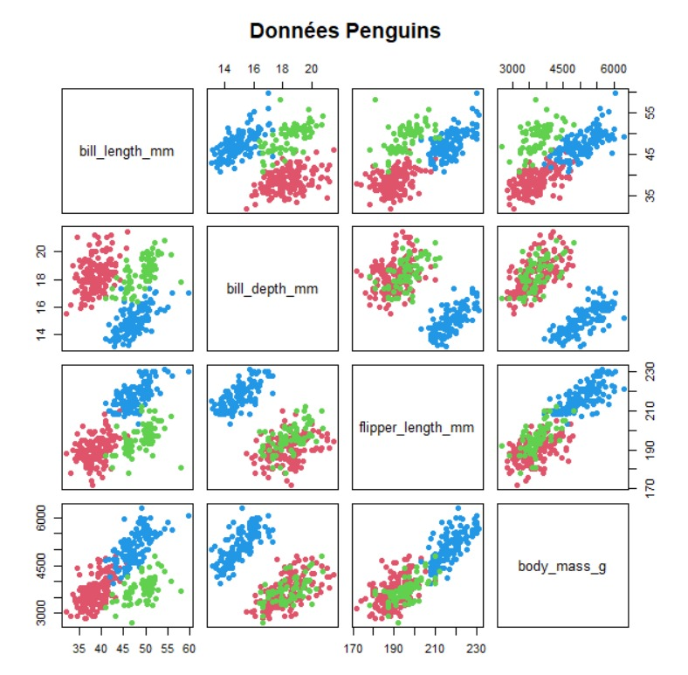
Analyse des Résultats
Le rôle des variables explicatives sur la variable à expliquer
La matrice de graphique de dispersion
Adelie
Chinstrap
Gentoo
Notes:
Ici nous vous présentons les résultats de notre analyse multivariée

Slide 15
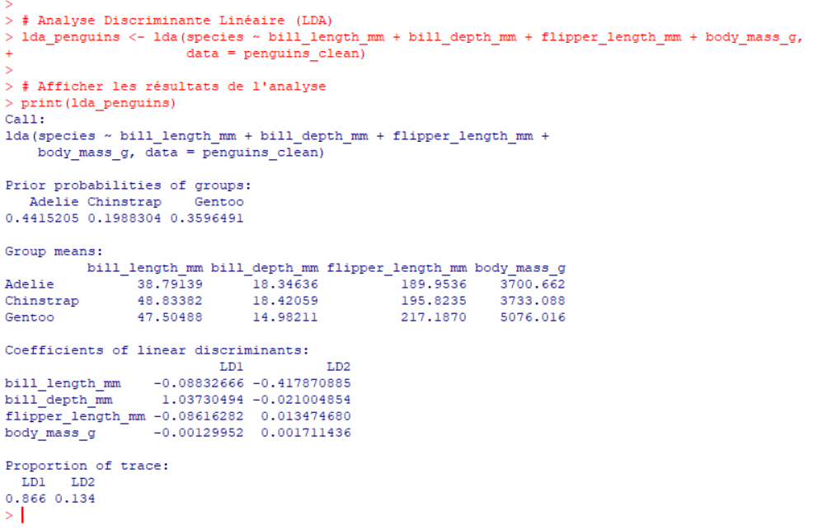
Analyse des Résultats
Réalisation de l’Analyse Factorielle Discriminante

Slide 16
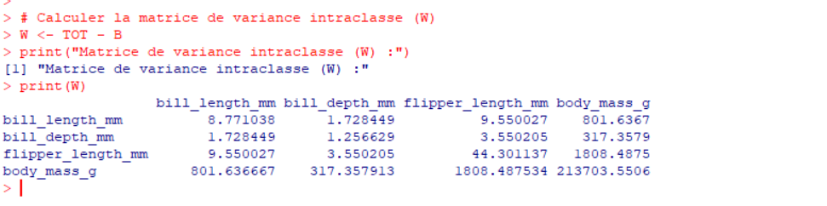
Analyse des Résultats
Décomposition de la variance

Slide 17
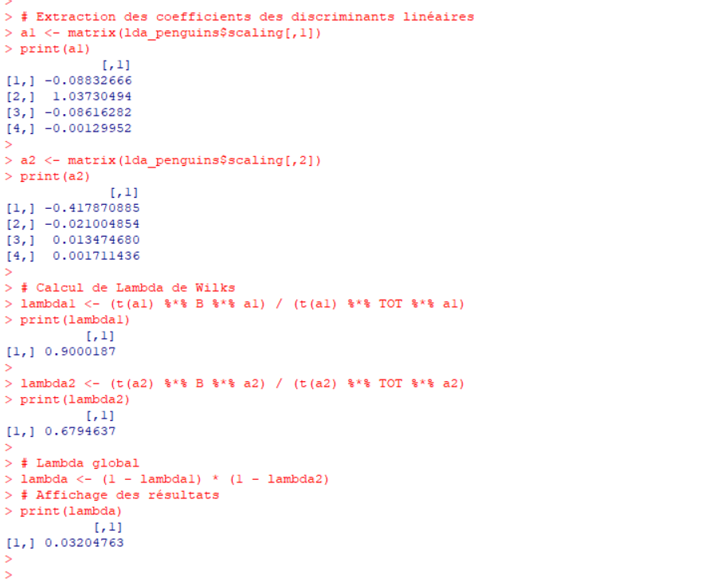
Analyse des Résultats
Valeurs propres et Lambda de wilks

Slide 18
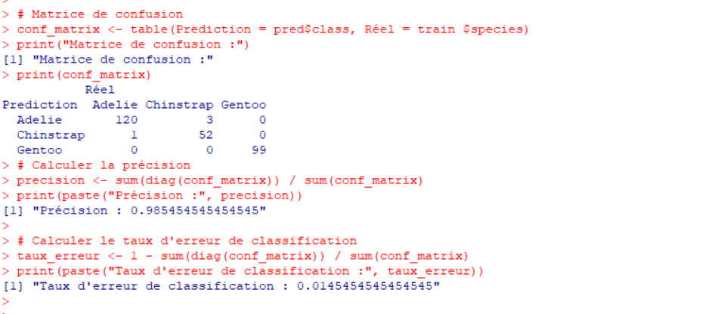
Prédiction
Prédiction par la méthode de substitution :

Slide 19
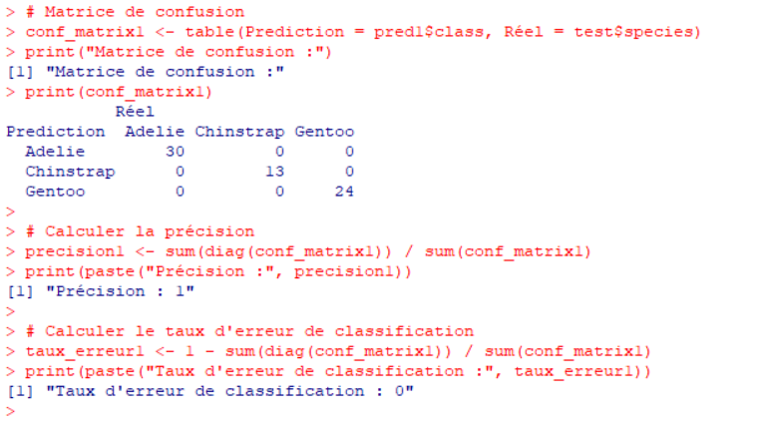
Prédiction
Prédiction par la méthode de validation croisée :

Slide 20
Conclusion
L'Analyse Factorielle Discriminante (AFD) est une méthode efficace pour séparer des groupes prédéfinis en exploitant les relations entre les variables. Dans notre étude, nous avons identifié les variables les plus discriminantes et validé la robustesse du modèle. Les résultats montrent que l'AFD est performante pour classifier les individus selon leurs caractéristiques.
Pour aller plus loin, des approches complémentaires comme l'analyse discriminante décisionnelle ou les modèles d'apprentissage automatique pourraient améliorer la précision des prédictions et adapter les règles de classification aux spécificités des données.

Slide 21
Merci de votre aimable attention!

